Slide 1

磁场中的磁介质

Slide 2

教学基本要求
了解磁介质的磁化现象及其微观解释。
了解磁场强度的概念以及在各向同性介质中H和B的关系, 了解磁介质中的安培环路定理 。
了解铁磁质的特性。

Slide 3
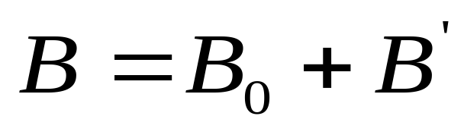
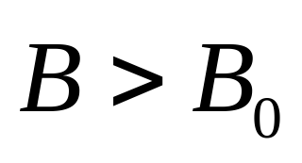
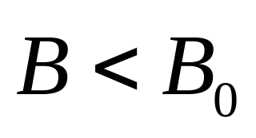
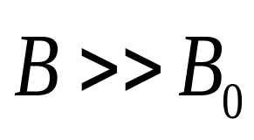
一 、磁介质及其分类
磁介质：任何实物物质都是磁介质。
真空中的磁感强度
介质磁化后的附加磁感强度
磁介质中的总磁感强度
顺磁质
（铝、氧、锰等）
弱磁质
抗磁质
（铜、铋、氢等）
铁磁质
（铁、钴、镍等）

Slide 4

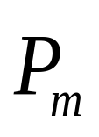
二、順磁质与抗磁质的磁化机理
分子磁矩与电子磁矩：
原子中的电子由于绕核运动和自旋而形成电子磁矩；一个分子内所有电子磁矩的矢量和，称为分子磁矩。
电子磁矩不完全抵消，整个分子有固有磁矩
磁介质
电子磁矩互相抵消，分子固有磁矩为零
分子磁矩与分子电流：
每个分子等效一个圆电流
I

Slide 5

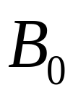

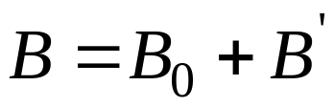
1、顺 磁 质 的 磁 化
无外磁场
有外磁场
无外场：
取向无规则，不显示磁性。
有外场：
磁矩转向，磁化。

Slide 6



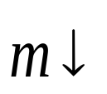


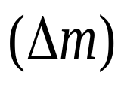


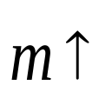
无外场：
不显示磁性。
2、抗磁质的磁化
当外场方向与原子磁矩方向相同时
电子轨道半径不变
当外场方向与原子磁矩反方向时

Slide 7
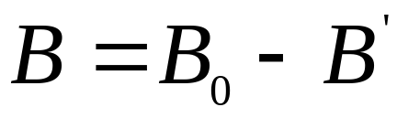
结论：在外场作用下，电子产生附加的转动，从而形成附加的 , 附加磁矩总是与外场 方向相反，即产生一个与外场反向的附加磁场。
抗磁质内磁场
注意
顺磁质也有抗磁效应，但较顺磁效应小得多。

Slide 8
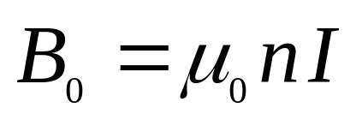
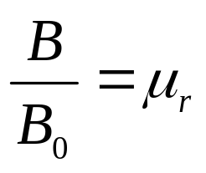
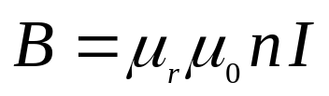
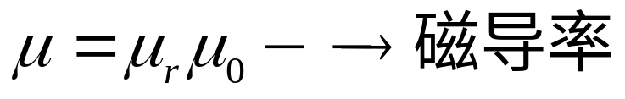
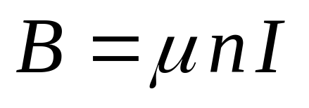
无限长螺线管内各点的磁感应强度：
3、磁导率
当管内均匀充满某种磁介质时，用实验方法测出管内的磁感应强度为B，则：
—— 介质的相对磁导率

Slide 9
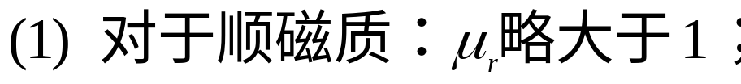
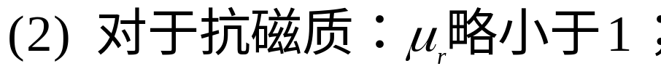
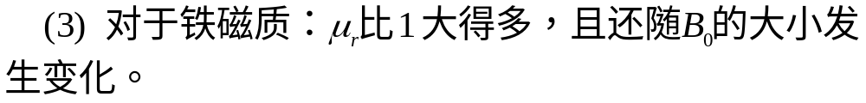
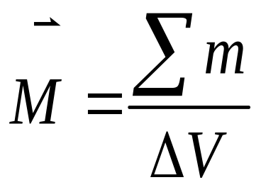
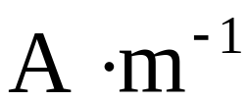
讨 论
三、磁化强度
分子磁矩的矢量和
意义： 磁介质中单位体积内分子的合磁矩。
体积元
单位（安/米）

Slide 10

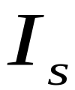

一、磁化面电流(束缚电流）（以长直螺线管为例）
顺磁质
抗磁质

Slide 11
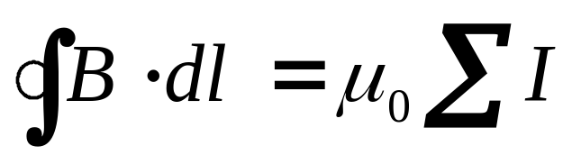

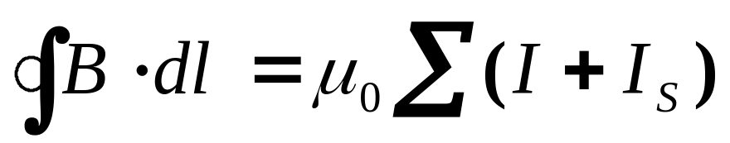

二、有介质时的安培环路定理
无磁介质（真空）时：
有磁介质时：
B
C
+
+
+
+
+
+
+
+
+
+
+
+
A
D

Slide 12


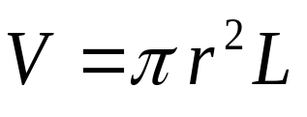
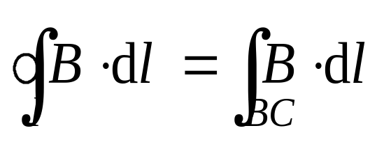
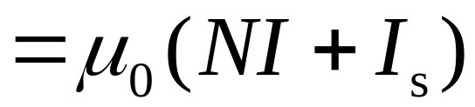
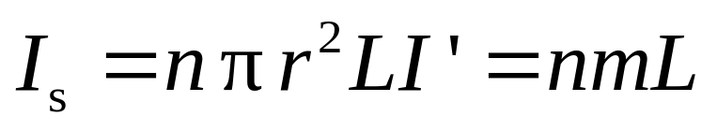
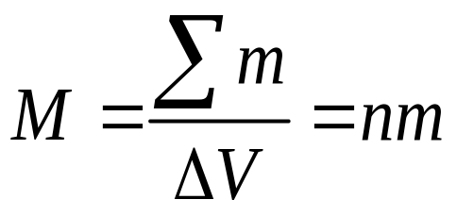
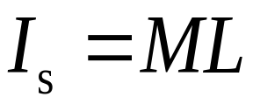
B
C
C
+
+
+
+
+
+
+
+
+
+
+
+
A
D
(I_{s}是由处于体积
中的分子圆电流组成)
传导电流
磁化电流

Slide 13
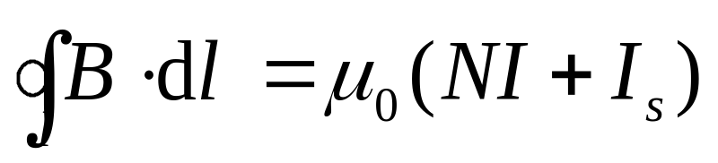
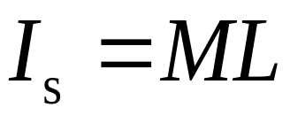
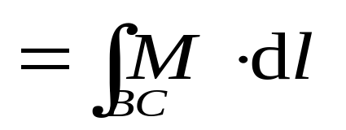
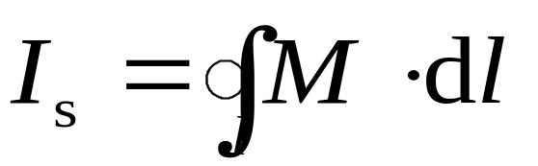
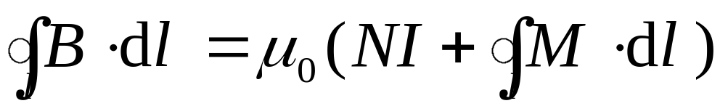
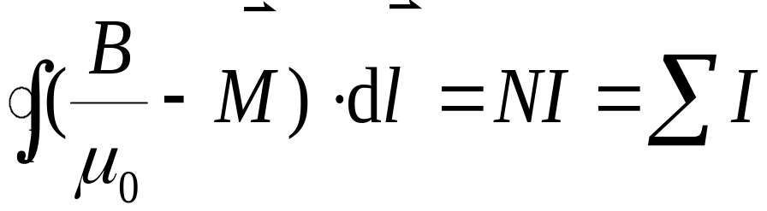
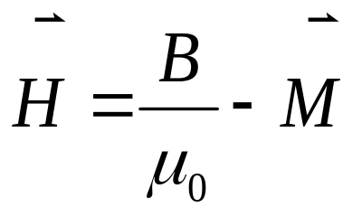

B
C
+
+
+
+
+
+
+
+
+
+
+
+
A
D
磁场强度
磁介质中的安培环路定理

Slide 14
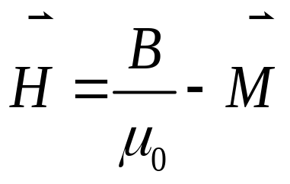


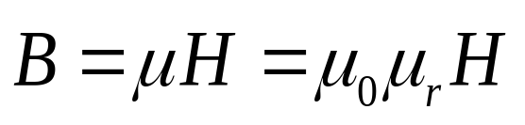
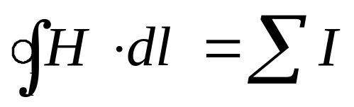
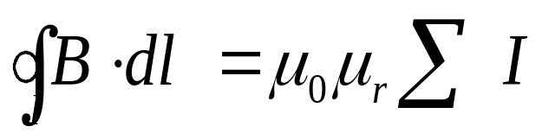
讨 论
1、实验表明，在各向同性均匀磁介质中， 和 成正比。
2、磁场强度仅仅是一个辅助量，真正有意义的是磁感应强度。

Slide 15


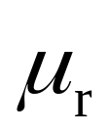

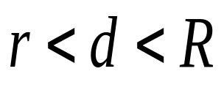
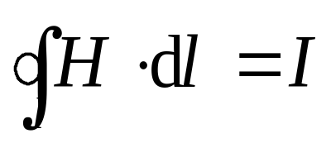

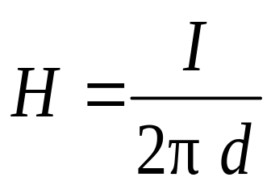
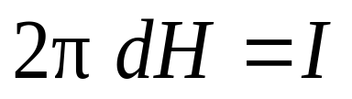

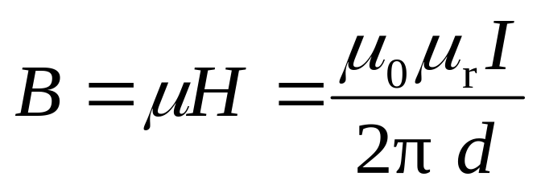

例： 有两个半径分别为 和 的“无限长”同轴圆筒形导体，在它们之间充以相对磁导率为 的磁介质。当两圆筒通有相反方向的电流 时，试 求（1）磁介质中任意点 P 的磁感应强度的 大小;（2）圆柱体外面一点 Q 的 磁感强度。
I
解 对称性分析
I

Slide 16
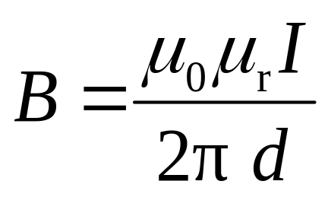
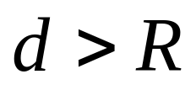
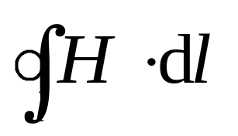





I
I
同理可求

Slide 17



一、铁磁质的基本特性
（1）附加磁场 很大 。
（2） 是 的复杂函数。
（3）剩磁现象。
（4）存在居里温度。高于居里温度时，铁磁质
呈现顺磁性；温度降至居里点以下后，又
恢复铁磁性。

Slide 18




二、铁磁质的磁化规律
装置：环形螺绕环，用铁磁质
充满环内空间。
原理：根据安培定理, 由通过的
传导电流得：
实验测量B：
在螺绕环磁隙处测量。
得出
曲线。

Slide 19





（1）起始磁化曲线
P
饱和磁感应强度
N
M
O

Slide 20

















（2） 磁滞回线
当铁磁质到达饱和后，慢慢减小H值，B并不沿最初磁化曲线逐惭减小，即铁磁质的磁化过程并不是可逆的。
从此曲线看，B的变化总落后于H的变化，这种现象叫磁滞。
磁滞回线

Slide 21


三、铁磁质磁化的机制
铁磁性主要来源于电子的自旋磁矩。
（1）磁畴：自发的磁化区域。
无外磁场
有外磁场

Slide 22







（2）铁磁质磁化机理
P
磁化方向与
同向的磁畴扩大
N
加上
磁化方向转向
的方向
M
O
M = 0
M 慢增
M 跳增
转向
饱和
可逆
不可逆

Slide 23
说明：
（1）当全部磁畴都沿外磁场方向时，铁磁质的磁化就
达到饱和状态。饱和磁化强度 M_{S}等于每个磁畴中
原来的磁化强度，该值很大。
——这就是铁磁质磁性 μ_{r}大的原因。
（2）磁滞现象是由于材料有杂质和内应力等的作用，
当撤掉外磁场时，磁畴的畴壁很难恢复到原来的
形状，因此出现剩磁和磁滞现象。
（3）当温度升高时，热运动会瓦解磁畴内磁矩的规
则排列。在居里点温度时，铁磁质完全变成了
顺磁质。
如：铁为 1040K，钴为 1390K， 镍为 630K

Slide 24
四、铁磁性材料
实验表明，不同铁磁性物质的磁滞回线形状相差很大。
O
O
O
软磁材料
硬磁材料
矩磁铁氧体材料

Slide 25
五、磁屏蔽
把磁导率不同的两种磁介质放到磁场中，在它们的交界面上磁场要发生突变，引起了磁感应线的折射。
磁屏蔽示意图

